Slide 1
CHÀO MỪNG CÁC EM
ĐẾN VỚI BÀI HỌC HÔM NAY!

Slide 2
BÀI 31: SINH TRƯỞNG VÀ PHÁT TRIỂN Ở ĐỘNG VẬT

Slide 3
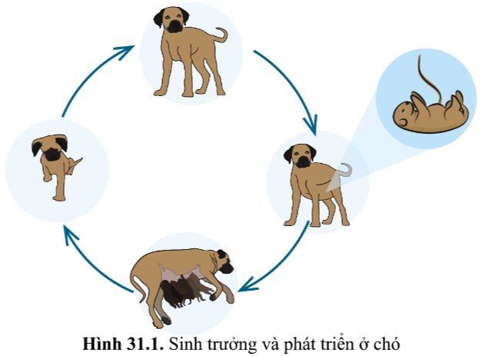
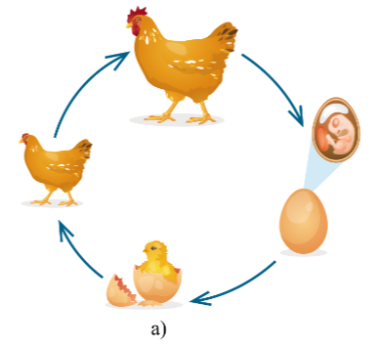
I. Các giai đoạn sinh trưởng và phát triển ở động vật
CH1: Quan sát hình 31.1 và 31.2

Slide 4
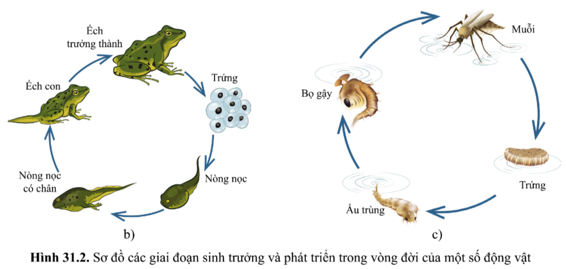
I. Các giai đoạn sinh trưởng và phát triển ở động vật
CH1: Quan sát hình 31.1 và 31.2

Slide 5
CH1: a. Mô tả vòng đời của các sinh vật trong hình.
b. Nhận xét về hình thái cơ thể của con non giống hay khác so với cơ thể mẹ sau khi sinh ra hoặc nở ra từ trứng ở mỗi loại động vật đó.

Slide 6

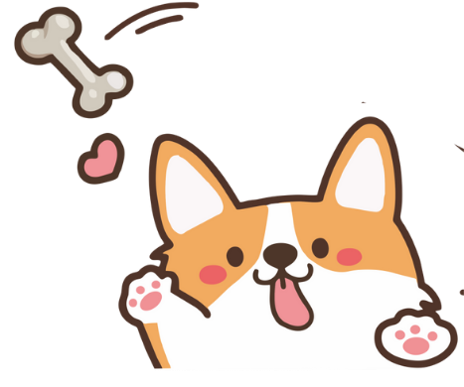

Câu trả lời 1:
Mô tả vòng đời của:
Chó: Hợp tử → phôi → mô, cơ quan → con non trong tử cung của con chó mẹ → Con non được sinh ra → Con non sinh trưởng, phát triển về thể chất (tăng cân nặng,chiều cao…) → Có khả năng sinh sản (chia làm giống đực và giống cái) → giao phối → giống cái thụ thai mang bầu và sinh ra con non.
Gà: Hợp tử → phôi → mô, cơ quan → con non trong trứng → Gà con chui ra khỏi trứng → Gà con sinh trưởng phát triển về thể chất → Có khả năng sinh sản (gà trống, gà mái) → giao phối → gà mái thụ thai và đẻ trứng.

Slide 7

CH2: Quan sát hình 31.1 và 31.2 trình bày giai đoạn phôi và hậu phôi của các sinh vật trong hình.

Slide 8

Câu trả lời 2:
Giai đoạn phôi:
Giai đoạn hậu phôi: diễn ra sau khi trứng nở hoặc con non được sinh ra.
Ở động vật đẻ trứng: giai đoạn phôi diễn ra ở trong trứng đã được thụ tinh.
Ở động vật đẻ con: giai đoạn phôi diễn ra trong cơ thể mẹ.
→ Kết luận:
Ở động vật, sinh trưởng diễn ra ở các mô và cơ quan của cơ thể.
Con non sinh ra có thể có hình thái giống hoặc không giống con mẹ.

Slide 9
II. Thực hành quan sát các giai đoạn sinh trưởng và phát triển ở động vật.

Slide 10
Trả lời:
Con người vận dụng hiểu biết về sinh trưởng và phát triển ở động vật trong nông nghiệp như điều hòa sinh trưởng và phát triển vật nuôi bằng sử dụng các loại vitamin, khoáng chất; điều khiến yếu tố môi trường, tiêu diệt sâu hại.

Slide 11
CẢM ƠN CÁC EM ĐÃ LẮNG NGHE BÀI GIẢNG!

